Slide 1
Тема проекта
Польза Настольной игры для школьников
Ильина Дарья
Ученица 3 «в», МАОУ «Лицей №62» г.Саратов
Руководитель - Гришакова Наталия Валериевна

Slide 2
узнать о пользе настольных игр для школьников
Что я хочу узнать

Slide 3
Мои наблюдения
Настольные игры позволяют интересно и весело провести время.
1. Во время игры человек испытывает положительные эмоции, часто смеется, что способствует выработке гормонов радости и счастья.
2. Настольная игра объединяет семью, т.к. можно побыть вместе, пообщаться между собой, что положительно влияет на микроклимат в семье.
3. В процессе игры Улучшается и развивается память, т.к. приходиться запоминать комбинации, принимать нестандартные решения.
4. Во время игры Повышается наблюдательность и улучшается внимание, т.к. играя, необходимо постоянно следить за действиями соперников, уметь сосредотачиваться и не отвлекаться на посторонние вещи.
5. Настольные игры способствуют всестороннему развитию ребенка. К примеру, шашки или шахматы способствуют развитию памяти, различные викторины – улучшению кругозора.
6. Во время игры часто приходиться двигать, переставлять, брать в руки мелкие предметы (фишки, карточки), что способствует улучшению моторики.
7. Увлекшись игрой, человек забывает о проблемах, неприятностях, что снижает стресс и улучшает общее самочувствие.
8. постоянно играя в настольные игры, человек тренирует свой мозг.

Slide 4
Мои предположения
Настольные игры уместны всегда и везде
Во время проведения совместного отдыха с семьей и друзьями
На детских вечеринках и праздниках
Во время путешествий
Настольные игры — это отличный повод отвлечься от гаджетов и телевизора.
Ребенок учится через настольные игры: развивается логика, сообразительность, память.
Иногда случаются поражения. Это Отличный повод понять свои чувства по этому поводу, научиться принимать различный исход игры.
Игры помогают быстрее понять некоторые сложные процессы и приобрести новые знания.

Slide 5
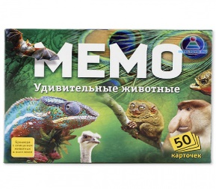
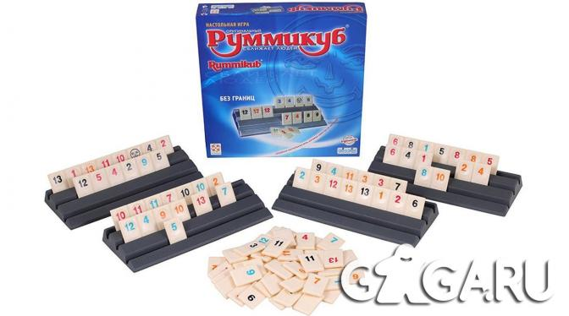
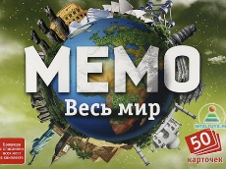
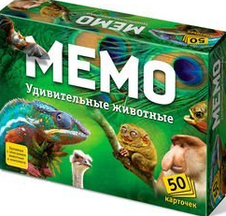
Мои опыты
Как мы играем в "Руммикуб" с семьей
Основные правила игры в "Руммикуб":
В ряду должно быть не меньше трех фишек.
Фишки можно класть одного цвета в арифметической последовательности.
Фишки можно класть разного цвета с одним значением.
Выигрывает тот, кто первый выложит все свои фишки на поле.
Азарт появляется в середине игры, когда на поле уже выложено много цепочек, и можно резать, соединять, добавлять, уменьшать.
Руммикуб – это игра, которая заставляет думать и наперед рассчитывать свои действия. В ней необходимо действовать быстро и правильно.
Как мы играем в «МЕМО»
Основная цель игры в «МЕМО» - Собрать как можно больше карточек и поразить всех своей феноменальной способностью запоминать.
Игра рассчитана на 2-5 участников.
Игра проста, занимательна, уникальна.
С помощью этой игры мы попадаем на экскурсию по самым красивым и значимым местам нашей страны, знакомимся с архитектурой разных городов, любуемся полотнами выдающихся художников, узнаем историю знаменитых людей и открываем чудеса природы и космоса, познаем окружающий мир.
Игра в «МЕМО» помогает развивать : внимание, память, мышление, фантазию, воспитывает самостоятельность.
В ходе игры можно блеснуть эрудицией и поделиться с родителями, друзьями своими знаниями относительно того объекта, который изображен на его карточке. Такая самопрезентация учит уверенно держаться на публике, завоевать новых друзей и открыть в себе скрытые таланты.

Slide 6
Мои выводы
В настольные игры можно играть В любую погоду, с любым количеством игроков, в любое время года.
играя в настольные игры, мы дети, становимся более сообразительными и внимательными.
Играя в настольные игры, мы учимся взаимодействовать друг с другом, находить компромисс, достойно проигрывать - Эти качества очень важны во взрослой жизни.

Slide 7
Мне помогали
Мой учитель Гришакова Наталия Валериевна
Моя мама Фишбах Наталья Владимировна

Slide 8
Мои новые проекты
В дальнейшем хотелось бы поработать над такими темами как:
«Сложение и вычитание чисел от 1 до 1000”
«Приёмы быстрого счёта»
«Необычные факты обычных вещей»

